Slide 1
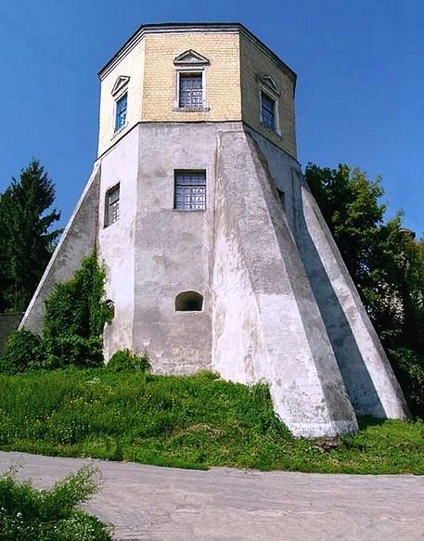
ҐЕНДЕРНИЙ ПРОФІЛЬ
м. Хмільник 2025

Slide 2
ХМІЛЬНИЦЬКА МІСЬКА ТЕРИТОРІАЛЬНА ГРОМАДА
Голова ТГ | Юрчишин Микола Васильович (працює на посаді з 08.12.2020 року)
Загальні відомості про ТГ
Площа – земельні угіддя становлять 635,9 м².
Хмільницька міська територіальна громада сформована на основі об’єднання Хмільницької міської об’єднаної територіальної громади та окремих сільських громад Хмільницького та Літинського районів Вінницької області.
Хмільницька міська територіальна громада включає в себе місто Хмільник-адміністративний центр, 40 сільських населених пунктів і 1 селище:
Населені пункти (села): Лозова, Педоси, Вугли, Гулі, Думенки, Лелітка, Вербівка, Крутнів з центром у селі Лозова.
Населені пункти (села): Порик, Курилівка, Томашпіль, Журавне, Олександрівка з центром у селі Порик.
Населені пункти (села): Кривошиї, Колибабинці, Сьомаки, Сербанівка, Білий Рукав з центром у селі Кривошиї.
Населені пункти (села): Кожухів, Лісне, Теси, Іванівці, Лука, Осічок, Шевченка, Лисогірка, Медведівка, селище Красносілка з центром у селі Кожухів.
Населені пункти (села): Широка Гребля, Голодьки, Стара Гута з центром у селі Широка Гребля.
Населені пункти (села): Соколова, Березна, Крупин, Чудинівці, Куманівці з центром у селі Соколова.
Населені пункти (села): Великий Митник, Філіопіль, Будків, Малий Митник, Кушелівка з центром у селі Великий Митник.

Slide 3
Чисельність постійного населення Хмільницької міської територіальної громади:
 | жінки у віці (осіб): |  |  |  | чоловіки у віці (осіб):
 | 0-14 р. | 15-26 р. | 27-59 р. | 60р. і більше | 0-14 р. | 15-26 р. | 27-59 р. | 60р. і більше
м. Хмільник | 1511 | 1294 | 5626 | 4030 | 1575 | 1348 | 5043 | 2420
Соколівський старостинський округ | 141 | 122 | 455 | 286 | 125 | 143 | 412 | 176
Лозівський старостинський округ | 151 | 129 | 375 | 271 | 121 | 148 | 382 | 189
Кожухівський старостинський округ | 86 | 109 | 356 | 325 | 63 | 115 | 356 | 184
Великомитницький старостинський округ | 165 | 198 | 615 | 433 | 198 | 170 | 607 | 247
Порицький старостинський округ | 171 | 219 | 696 | 601 | 181 | 209 | 742 | 313
Кривошиївський старостинський округ | 97 | 91 | 367 | 375 | 111 | 106 | 434 | 169
Широкогребельський старостинський округ | 188 | 176 | 646 | 420 | 210 | 208 | 664 | 262
Усього: | 20617 |  |  |  | 17655
 | 38272

Slide 4
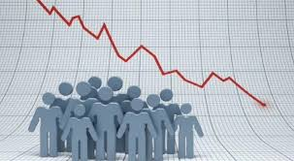
Статистика загальної чисельності населення громади змінилась у порівнянні з даними, що представлені органами статистики за 2021 рік.
Так станом на 01.01.2021 року у громаді зареєстровано 43609 постійно проживаючих мешканців та відповідно на 01.11.2024 року чисельність постійного проживаючого населення склало 38272 особи.
Показник до зменшення чисельності об'єктивний та зумовлений природною смертністю населення та міграційними факторами, особливо відчутних з початку повномасштабної агресії.
Типовим гендерним показником є перевага осіб жіночої статі у структурі населення, що не є виключним лише для нашої громади, а відображає загальну тенденцію розподілу характерну для України в цілому.
За віковим розподілом, за статтю проглядається майже однаковий кількісний склад чоловічого та жіночого населення. Таке співвідношення спостерігається до 45 річного віку. Поступове зростання частки жінок у структурі населення особливо помітно у осіб, що досягли 60 річного віку і вище, де такий розрив перевищено удвічі.
У структурі населення громади висока питома вага осіб, середнього віку, власне працездатного населення.

Slide 5
Демографічні характеристики:
З них кількість домогосподарств у складі яких є діти до 18 років

Slide 6
Кількість домогосподарств
Частка домогосподарств, у складі яких є діти до 18 років
Частка домогосподарств у населених пунктах, в яких проживають тільки пенсіонери

Slide 7
Частка домогосподарств у населених пунктах, у складі яких є діти до 18 років, які не мають одного із батьків (із загальної кількості домогосподарств у складі яких є діти)

Slide 8
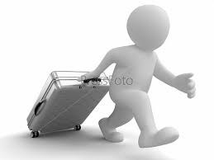
Кількість внутрішньо переміщених осіб (із загальної чисельності постійного проживаючого населення громади)
Кількість ВПО

Slide 9
Кількість ВПО у розрізі міста та старостинських округів за статю

Slide 10
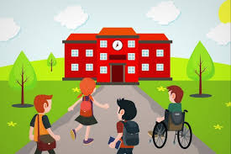
Гендерні розриви у сферах
О С В І Т А
Кількість закладів освіти, що знаходяться у Хмільницькій міській територіальній громаді
 | Усього | З них :
 |  | Закладів дошкільної освіти | Закладів загальної середньої освіти | Закладів позашкільної освіти
Хмільницька міська ТГ | 31 | 12 | 18 | 1
м. Хмільник | 9 | 4 | 4 | 1
Лозівський старостинський округ | 1 | 0 | 1 | 0
Великомитницький старостинський округ | 3 | 1 | 2 | 0
Кожухівський старостинський округ | 3 | 1 | 2 | 0
Кривошиївський старостинський округ | 2 | 1 | 1 | 0
Широкогребельський старостинський округ | 4 | 2 | 2 | 0
Порицький старостинський округ | 5 | 2 | 3 | 0
Соколівський старостинський округ | 4 | 1 | 3 | 0

Slide 11
Кількість працівників закладів освіти
 | Усього | З них:
 |  | жінки у віці: |  |  |  |  | чоловіки у віці:
 |  | Усього | до 29 р. | 30-44 р. | 45-59 р. | 60 р. і більше | Усього | до 29 р. | 30-44 р. | 45-59 р. | 60 р. і більше
Хмільницька міська ТГ | 578 | 469 | 28 | 136 | 227 | 78 | 109 | 4 | 22 | 58 | 25
м. Хмільник | 257 | 211 | 14 | 64 | 86 | 47 | 46 | 1 | 10 | 26 | 9
Лозівський старостинський округ | 30 | 23 | 3 | 10 | 10 | 0 | 7 | 1 | 0 | 5 | 1
Великомитницький старостинський округ | 41 | 34 | 1 | 10 | 15 | 8 | 7 | 0 | 2 | 3 | 2
Кожухівський старостинський округ | 61 | 46 | 1 | 12 | 27 | 6 | 15 | 2 | 3 | 7 | 3
Кривошиївський старостинський округ | 29 | 22 | 0 | 2 | 16 | 4 | 7 | 0 | 2 | 3 | 2
Широкогребельський старостинський округ | 32 | 26 | 1 | 5 | 19 | 1 | 6 | 0 | 2 | 2 | 2
Порицький старостинський округ | 63 | 53 | 3 | 16 | 29 | 5 | 10 | 0 | 1 | 7 | 2
Соколівський старостинський округ | 65 | 54 | 5 | 17 | 25 | 7 | 11 | 0 | 2 | 5 | 4

Slide 12
Частка чоловіків серед педагогічних працівників (із загальної кількості педагогічних працівників)
Кількість чоловіків
серед педагогічних працівників у громаді
72
До 29 років
30-44 років
21
45-59 років
36
60 років і більше
12
3

Slide 13
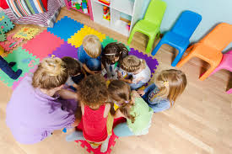
Частка дітей дошкільного віку, охоплених послугами дошкільної освіти (із загальної кількості дітей дошкільного віку)
 | Усього | З них: |  | З них:
 |  | дівчата | хлопці | дівчат |  | хлопців
 |  |  |  | до 4 р. | 4-6 р. | до 4 р. | 4-6 р.
Хмільницька міська ТГ | 1071 / (88%) | 504 | 567 | 246 | 258 | 264 | 303
м. Хмільник | 778 / (76%) | 368 | 410 | 175 | 193 | 179 | 231
Лозівський старостинський округ | 28 / (100%) | 16 | 12 | 11 | 5 | 7 | 5
Великомитницький старостинський округ | 67 / (100%) | 33 | 34 | 14 | 19 | 24 | 10
Кожухівський старостинський округ | 15 / (100%) | 10 | 5 | 6 | 4 | 2 | 3
Кривошиївський старостинський округ | 33 / (100%) | 14 | 19 | 4 | 10 | 11 | 8
Широкогребельський старостинський округ | 61 / (100%) | 26 | 35 | 13 | 13 | 19 | 16
Порицький старостинський округ | 49 / (100%) | 19 | 30 | 14 | 5 | 12 | 18
Соколівський старостинський округ | 40 / (100%) | 18 | 22 | 9 | 9 | 10 | 12

Slide 14
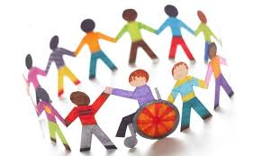
Кількість учнів з особливими освітніми потребами
 | Усього | З них, які навчаються:
 |  | дівчата |  |  | хлопці
 |  | індивідуально | дистанційно | В інклюзивних класах | індивідуально | дистанційно | В інклюзивних класах
Хмільницька міська ТГ | 87 | 8 | 0 | 18 | 3 | 0 | 58
м. Хмільник | 50 | 5 | 0 | 11 | 2 | 0 | 32
Лозівський старостинський округ | 6 | 0 | 0 | 0 | 0 | 0 | 6
Великомитницький старостинський округ | 2 | 0 | 0 | 0 | 0 | 0 | 2
Кожухівський старостинський округ | 6 | 0 | 0 | 2 | 0 | 0 | 4
Кривошиївський старостинський округ | 9 | 2 | 0 | 2 | 1 | 0 | 4
Широкогребельський старостинський округ | 2 | 0 | 0 | 1 | 0 | 0 | 1
Порицький старостинський округ | 9 | 1 | 0 | 2 | 0 | 0 | 6
Соколівський старостинський округ | 3 | 0 | 0 | 0 | 0 | 0 | 3

Slide 15
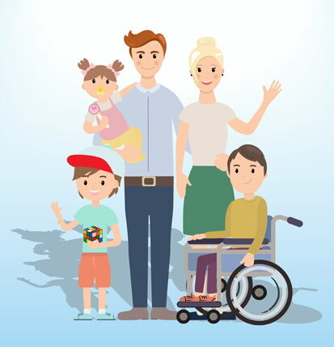
Кількість сімей, в яких виховуються діти з інвалідністю
70
повна сім’я
діти виховуються однією матір'ю
Хмільницька міська ТГ
діти виховуються одним батьком
56
24
0
У сім’ї 1 дитина
У сім’ї 2 дитини
У сім’ї 3-5 дітей
У сім’ї більше 5 дітей
21
36
12
1

Slide 16
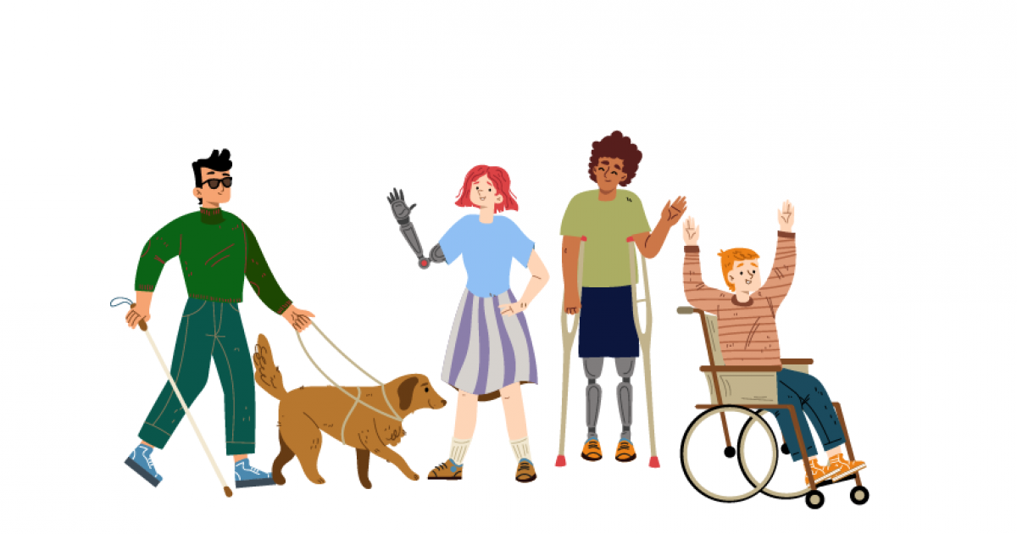
повна сім’я
діти виховуються однією матір'ю
Хмільницька міська ТГ
діти виховуються одним батьком
86
11
0
У сім’ї 1 дитина
У сім’ї 2 дитини
У сім’ї 3-5 дітей
У сім’ї більше 5 дітей
29
49
16
0
Кількість сімей з дітьми, в яких батько є особою з інвалідністю
Кількість сімей з дітьми, в яких мати є особою з інвалідністю
101
46
55
Кількість сімей, в яких батько/мати є особою з інвалідністю

Slide 17
Частка випускників закладів загальної середньої освіти, які вступили до закладів вищої освіти

Slide 18
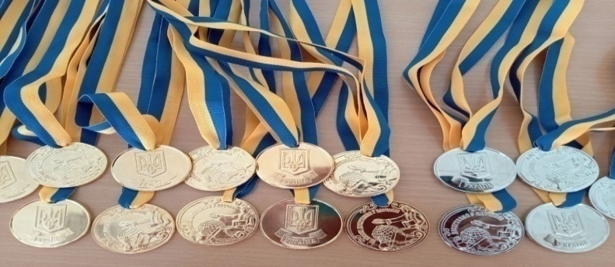
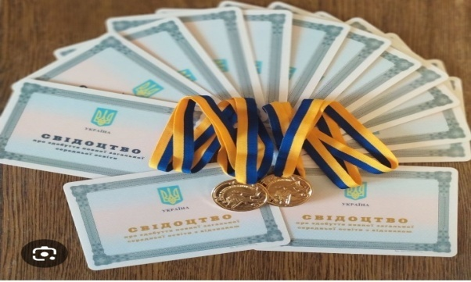
Кількість здобувачів освіти, які закінчили заклади освіти територіальної громади з відзнакою
Хмільницька міська територіальна громада | Усього | Дівчата | Хлопці
 | 29 | 22 | 7
м. Хмільник | 26 | 19 | 7
Лозівський старостинський округ | 0 | 0 | 0
Великомитницький старостинський округ | 0 | 0 | 0
Кожухівський старостинський округ | 2 | 2 | 0
Кривошиївський старостинський округ | 0 | 0 | 0
Широкогребельський старостинський округ | 0 | 0 | 0
Порицький старостинський округ | 1 | 1 | 0
Соколівський старостинський округ | 0 | 0 | 0

Slide 19
Частка випускників закладів загальної середньої освіти, які отримали за результатами зовнішнього незалежного оцінювання з математики/фізики 160 балів і більше, із загальної кількості учнів, які проходили тестування
160
 | з математики | з них |  | з фізики | з них
 |  | дівчата | хлопці |  | дівчата | хлопці
Хмільницька міська ТГ | 25,3 % | 38 | 29 | 23 % | 0 | 4
м. Хмільник | 37,5 % | 36 | 29 | 23% | 0 | 4
Лозівський старостинський округ | 0 % | 0 | 0 | 0 % | 0 | 0
Великомитницький старостинський округ | 0 % | 0 | 0 | 0 % | 0 | 0
Кожухівський старостинський округ | 18 % | 2 | 0 | 0 % | 0 | 0
Кривошиївський старостинський округ | 0 % | 0 | 0 | 0 % | 0 | 0
Широкогребельський старостинський округ | 0 % | 0 | 0 | 0 % | 0 | 0
Порицький старостинський округ | 0 % | 0 | 0 | 0 % | 0 | 0
Соколівський старостинський округ | 0 % | 0 | 0 | 0 % | 0 | 0

Slide 20
Частка випускників закладів загальної середньої освіти, які отримали за результатами зовнішнього незалежного оцінювання з іноземної мови/української мови 160 балів і більше, із загальної кількості учнів, які проходили тестування
160
 | з іноземної мови | з них |  | з української мови | з них
 |  | дівчата | хлопці |  | дівчата | хлопці
Хмільницька міська ТГ | 30% | 14 | 11 | 32% | 36 | 23
м. Хмільник | 43% | 14 | 9 | 44,6% | 31 | 19
Лозівський старостинський округ | 0 | 0 | 0 | 14 % | 1 | 0
Великомитницький старостинський округ | 18% | 0 | 2 | 23,5% | 0 | 4
Кожухівський старостинський округ | 0 | 0 | 0 | 20% | 2 | 0
Кривошиївський старостинський округ | 0 % | 0 | 0 | 0 % | 0 | 0
Широкогребельський старостинський округ | 0 % | 0 | 0 | 0 % | 0 | 0
Порицький старостинський округ | 0 | 0 | 0 | 12,5 | 1 | 0
Соколівський старостинський округ | 0 | 0 | 0 | 16 % | 1 | 0

Slide 21
Кількість дітей, охоплених позашкільною освітою в закладах загальної середньої освіти
 | УСЬОГО | з них:
 |  | дівчат, які здобувають позашкільну освіту за напрямами: |  |  |  |  |  |  |  |  | хлопців, які здобувають позашкільну освіту за напрямами: |  |  |  |  |  |  |  |  | дітей з особливими освітніми потребами
 |  | науково-технічним | еколого-натуралістичним | туристсько-краєзнавчим | фізкультурно-спортивним | художньо-естетичним | дослідницько-експерементальним | бібліотечно-бібліографічним | військово-патріотичним | оздоровчим | науково-технічним | еколого-натуралістичним | туристсько-краєзнавчим | фізкультурно-спортивним | художньо-естетичним | дослідницько-експерементальним | бібліотечно-бібліографічним | військово-патріотичним | оздоровчим | дівчат | хлопців
Хмільницька міська ТГ | 165 | 21 | 0 | 8 | 6 | 38 | 0 | 0 | 5 | 0 | 35 | 0 | 7 | 9 | 26 | 0 | 0 | 10 | 0 | 0 | 0
м. Хмільник | 150 | 15 | 0 | 8 | 6 | 36 | 0 | 0 | 5 | 0 | 30 | 0 | 7 | 9 | 24 | 0 | 0 | 10 | 0 | 0 | 0
Лозівський старостинський округ | 0 | 0 | 0 | 0 | 0 | 0 | 0 | 0 | 0 | 0 | 0 | 0 | 0 | 0 | 0 | 0 | 0 | 0 | 0 | 0 | 0
Великомитницький старостинський округ | 7 | 3 | 0 | 0 | 0 | 1 | 0 | 0 | 0 | 0 | 3 | 0 | 0 | 0 | 0 | 0 | 0 | 0 | 0 | 0 | 0
Кожухівський старостинський округ | 1 | 0 | 0 | 0 | 0 | 0 | 0 | 0 | 0 | 0 | 0 | 0 | 0 | 0 | 1 | 0 | 0 | 0 | 0 | 0 | 0
Кривошиївський старостинський округ | 0 | 0 | 0 | 0 | 0 | 0 | 0 | 0 | 0 | 0 | 0 | 0 | 0 | 0 | 0 | 0 | 0 | 0 | 0 | 0 | 0
Широкогребельський старостинський округ | 7 | 3 | 0 | 0 | 0 | 1 | 0 | 0 | 0 | 0 | 2 | 0 | 0 | 0 | 1 | 0 | 0 | 0 | 0 | 0 | 0
Порицький старостинський округ | 0 | 0 | 0 | 0 | 0 | 0 | 0 | 0 | 0 | 0 | 0 | 0 | 0 | 0 | 0 | 0 | 0 | 0 | 0 | 0 | 0
Соколівський старостинський округ | 0 | 0 | 0 | 0 | 0 | 0 | 0 | 0 | 0 | 0 | 0 | 0 | 0 | 0 | 0 | 0 | 0 | 0 | 0 | 0 | 0

Slide 22
Кількість дітей, охоплених позашкільною освітою в закладах позашкільної освіти
 | усього | з них
 |  | дівчата, які здобувають освіту: |  |  | хлопці, які здобувають освіту: |  |  | дітей з особливими освітніми потребами
 |  | початкову | основну базову середню | профільну | початкову | основну базову середню | профільну | дівчат | хлопців
Хмільницька міська ТГ | 628 | 278 | 45 | 0 | 250 | 55 | 0 | 0 | 0
м. Хмільник | 566 | 250 | 45 | 0 | 216 | 55 | 0 | 0 | 0
Лозівський старостинський округ | 9 | 3 | 0 | 0 | 6 | 0 | 0 | 0 | 0
Великомитницький старостинський округ | 8 | 5 | 0 | 0 | 3 | 0 | 0 | 0 | 0
Кожухівський старостинський округ | 5 | 2 | 0 | 0 | 3 | 0 | 0 | 0 | 0
Кривошиївський старостинський округ | 0 | 0 | 0 | 0 | 0 | 0 | 0 | 0 | 0
Широкогребельський старостинський округ | 20 | 10 | 0 | 0 | 10 | 0 | 0 | 0 | 0
Порицький старостинський округ | 3 | 2 | 0 | 0 | 1 | 0 | 0 | 0 | 0
Соколівський старостинський округ | 17 | 6 | 0 | 0 | 11 | 0 | 0 | 0 | 0

Slide 23
Кількість медичних працівників в закладах охорони здоров'я, які працюють в сільській місцевості
О Х О Р О Н А З Д О Р О В ’ Я
 | Усього | З них:
 |  | жінки у віці: |  |  |  |  | чоловіки у віці:
 |  | Усього жінок | до 29 р. | 30-44 р. | 45-59 р. | 60 р. і більше | Усього чоловіків | до 29 р. | 30-44 р. | 45-59 р. | 60 р. і більше
Усього | 29 | 25 | 0 | 8 | 15 | 2 | 4 | 0 | 1 | 0 | 3
Лозівський старостинський округ | 2 | 2 | 0 | 0 | 2 | 0 | 0 | 0 | 0 | 0 | 0
Великомитницький старостинський округ | 7 | 7 | 0 | 1 | 6 | 0 | 0 | 0 | 0 | 0 | 0
Кожухівський старостинський округ | 2 | 2 | 0 | 0 | 2 | 0 | 0 | 0 | 0 | 0 | 0
Кривошиївський старостинський округ | 2 | 2 | 0 | 0 | 1 | 1 | 0 | 0 | 0 | 0 | 0
Широкогребельський старостинський округ | 4 | 3 | 0 | 1 | 2 | 0 | 1 | 0 | 0 | 0 | 1
Порицький старостинський округ | 8 | 5 | 0 | 2 | 2 | 1 | 3 | 0 | 1 | 0 | 2
Соколівський старостинський округ | 4 | 4 | 0 | 4 | 0 | 0 | 0 | 0 | 0 | 0 | 0

Slide 24
Кількість споживачів медичних послуг первинної медичної допомоги, які подали декларацію про вибір лікаря
 | Усього | з них: |  | з них:
 |  | жінки | чоловіки | жінки у віці: |  |  |  |  | чоловіків у віці:
 |  |  |  | 0-14 р. | 15-29 р. | 30-44 р. | 45-59 р. | 60-74 р. | 75 років і більше | 0-14 р. | 15-29 р. | 30-44 р. | 45-59 р. | 60-74 р. | 75 років і більше
Хмільницька міська ТГ | 38057 | 20030 | 18027 | 3529 | 1646 | 3286 | 4375 | 4549 | 2645 | 2816 | 1478 | 2785 | 3629 | 4721 | 2598
м. Хмільник | 22692 | 11936 | 10756 | 2970 | 988 | 860 | 2934 | 2651 | 1533 | 2359 | 892 | 1053 | 2394 | 2578 | 1433
Лозівський старостинський округ | 1792 | 949 | 843 | 70 | 114 | 155 | 245 | 250 | 115 | 59 | 122 | 146 | 224 | 224 | 96
Великомитницький старостинський округ | 2609 | 1353 | 1256 | 90 | 69 | 466 | 236 | 318 | 174 | 76 | 66 | 410 | 247 | 289 | 168
Кожухівський старостинський округ | 2011 | 1070 | 941 | 73 | 84 | 296 | 232 | 228 | 157 | 59 | 68 | 205 | 188 | 274 | 147
Кривошиївський старостинський округ | 1680 | 895 | 785 | 66 | 74 | 260 | 123 | 219 | 153 | 51 | 51 | 130 | 76 | 299 | 178
Широкогребельський старостинський округ | 2266 | 1154 | 1112 | 90 | 120 | 462 | 212 | 172 | 98 | 73 | 103 | 293 | 177 | 308 | 158
Порицький старостинський округ | 2886 | 1524 | 1362 | 104 | 119 | 502 | 220 | 359 | 220 | 85 | 106 | 353 | 195 | 392 | 231
Соколівський старостинський округ | 2121 | 1149 | 972 | 66 | 78 | 285 | 173 | 352 | 195 | 54 | 70 | 195 | 128 | 357 | 187

Slide 25
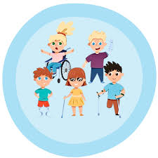
Кількість осіб у віці 18 років і більше, які уперше визнані особами з інвалідністю |  |  |  | Кількість дітей з інвалідністю
 | Усього | з них: |  | Усього | з них: |  | з них:
 |  |  |  |  | дівчата | хлопці | дівчат у віці: |  |  |  |  | хлопців у віці:
 |  |  |  |  |  |  | 0-2 р. | 3-6 р. | 7-14 р. | 15-18 р. | 19-23 р. | 0-2 р. | 3-6 р. | 7-14 р. | 15-18 р. | 19-23 р.
 |  | дівчата | хлопці
Хмільницька міська ТГ | 99 | 44 | 45 | 90 | 37 | 53 | 1 | 6 | 17 | 13 | 0 | 0 | 9 | 31 | 13 | 0
Лозівський старостинський округ | 7 | 3 | 4 | 5 | 2 | 3 | 0 | 0 | 2 | 0 | 0 | 0 | 0 | 1 | 2 | 0
Великомитницький старостинський округ | 8 | 4 | 4 | 13 | 6 | 7 | 0 | 3 | 2 | 1 | 0 | 2 | 1 | 3 | 1 | 0
Кожухівський старостинський округ | 12 | 7 | 5 | 7 | 1 | 6 | 0 | 0 | 1 | 0 | 0 | 1 | 2 | 1 | 2 | 0
Кривошиївський старостинський округ | 8 | 3 | 5 | 9 | 3 | 6 | 0 | 0 | 3 | 0 | 0 | 0 | 0 | 5 | 1 | 0
Широкогребельський старостинський округ | 14 | 8 | 6 | 12 | 5 | 7 | 0 | 0 | 3 | 2 | 0 | 0 | 0 | 4 | 3 | 0
Порицький старостинський округ | 7 | 3 | 4 | 9 | 5 | 4 | 0 | 1 | 3 | 1 | 0 | 0 | 0 | 4 | 0 | 0
Соколівський старостинський округ | 13 | 3 | 10 | 7 | 3 | 4 | 0 | 0 | 1 | 2 | 0 | 0 | 0 | 2 | 2 | 0

Slide 26
Кількість осіб з інвалідністю
 | Усього | з них: |  | з них:
 |  | жінки | чоловіки | жінок у віці: |  |  |  |  | чоловіків у віці:
 |  |  |  | 24-29 р. | 30-44 р. | 45-59 р. | 60р. і більше р. | Усього | 24-29 р. | 30-44 р. | 45-59 р. | 60р. і більше р. | Усього
Хмільницька міська ТГ | 594 | 268 | 326 | 29 | 49 | 87 | 103 | 268 | 24 | 77 | 98 | 127 | 326
Лозівський старостинський округ | 30 | 17 | 13 | 0 | 3 | 10 | 4 | 17 | 0 | 4 | 5 | 4 | 13
Великомитницький старостинський округ | 13 | 5 | 8 | 0 | 2 | 2 | 1 | 5 | 0 | 2 | 3 | 3 | 8
Кожухівський старостинський округ | 5 | 3 | 2 | 1 | 0 | 1 | 1 | 3 | 0 | 1 | 0 | 1 | 2
Кривошиївський старостинський округ | 13 | 5 | 8 | 0 | 2 | 3 | 0 | 5 | 0 | 2 | 2 | 4 | 8
Широкогребельський старостинський округ | 4 | 4 | 0 | 0 | 1 | 3 | 0 | 4 | 0 | 0 | 0 | 0 | 0
Порицький старостинський округ | 15 | 7 | 8 | 0 | 2 | 4 | 1 | 7 | 0 | 2 | 4 | 2 | 8
Соколівський старостинський округ | 9 | 5 | 4 | 2 | 1 | 2 | 0 | 5 | 0 | 0 | 2 | 2 | 4

Slide 27
Кількість хворих на цукровий / нецукровий діабет, ВІЛ, колорек-тальний рак
Кількість хворих на злоякісні новоутворення; туберкульоз

Slide 28
Кількість смертей чоловіків від злоякісного новоутворення передміхурової залози
2
Кількість випадків материнської смерті
0
Кількість смертей від злоякісного новоутворення молочної залози
1 жінка
Кількість смертей від цереброваскулярних хвороб
13 жінок 11 чоловіків

Slide 29
Рівень смертності, пов'язаний із серцево-судинними захворюваннями, злоякісними онкологічними захворюваннями, цукровим діабетом або хворобами органів дихання, дорожньо-транспортними пригодами та навмисним само ушкодженням

Slide 30
СОЦІАЛЬНИЙ ЗАХИСТ
4
Кількість установ/закладів надання соціальних послуг, соціальної підтримки (обслуговування), що знаходяться в територіальній громаді
50 %
Частка установ, які надають соціальні послуги, із безперешкодним доступом для осіб з обмеженою мобільністю (щонайменше є пандуси і санітарно-гігієнічні приміщення, обладнані відповідно до стандартів державних будівельних норм)

Slide 31
Кількість надавачів соціальних послуг
 | Усього | з них: |  | з них:
 |  | жінки | чоловіки | жінки у віці: |  |  |  | чоловіки у віці:
 |  |  |  | до 29 р. | 30-44 р. | 45-59 р. | 60 р. і більше | до 29 р. | 30-44 р. | 45-59 р. | 60 р. і більше
Хмільницька міська ТГ | 83 | 81 | 2 | 1 | 33 | 43 | 4 | 0 | 0 | 2 | 0
м. Хмільник | 54 | 52 | 2 | 0 | 23 | 29 | 0 | 0 | 0 | 2 | 0
Лозівський старостинський округ | 4 | 4 | 0 | 0 | 3 | 1 | 0 | 0 | 0 | 0 | 0
Великомитницький старостинський округ | 3 | 3 | 0 | 0 | 0 | 2 | 1 | 0 | 0 | 0 | 0
Кожухівський старостинський округ | 5 | 5 | 0 | 1 | 1 | 2 | 1 | 0 | 0 | 0 | 0
Кривошиївський старостинський округ | 5 | 5 | 0 | 0 | 2 | 3 | 0 | 0 | 0 | 0 | 0
Широкогребельський старостинський округ | 2 | 2 | 0 | 0 | 1 | 1 | 0 | 0 | 0 | 0 | 0
Порицький старостинський округ | 6 | 6 | 0 | 0 | 2 | 3 | 1 | 0 | 0 | 0 | 0
Соколівський старостинський округ | 4 | 4 | 0 | 0 | 1 | 2 | 1 | 0 | 0 | 0 | 0

Slide 32
Кількість отримувачів базових соціальних послуг

Slide 33
Кількість сімей, які перебувають у складних життєвих обставинах
Хмільницька міська ТГ
Порицький старостинський округ
м. Хмільник
Великомитницький старостинський округ
Кожухівський старостинський округ
Соколівський старостинський округ
76
15
14
11
11
9
Широкогребельський старостинський округ
8
Лозівський старостинський округ
5
3
Кривошиївський старостинський округ

Slide 34
Кількість дітей, які перебувають у складних життєвих обставинах
180

Slide 35
Кількість дітей у прийомних сім’ях

Slide 36
Кількість багатодітних сімей у місті та старостинських округах
Кількість дітей
у багатодітних сім’ях

Slide 37
К У Л Ь Т У Р А
Кількість закладів культури по Хмільницькій міській територіальній громаді
 | Всього | З них
 |  | бібліотеки | музеї | палаци і будинки культури, інші клубні заклади, студії | парки культури та відпочинку
Хмільницька міська ТГ | 48 | 20 | 2 | 25 | 1
м. Хмільник | 4 | 1 | 1 | 1 | 1
Лозівський старостинський округ | 7 | 3 | 0 | 4 | 0
Великомитницький старостинський округ | 6 | 4 | 0 | 2 | 0
Кожухівський старостинський округ | 4 | 2 | 0 | 2 | 0
Кривошиївський старостинський округ | 7 | 2 | 0 | 5 | 0
Широкогребельський старостинський округ | 5 | 2 | 0 | 3 | 0
Порицький старостинський округ | 8 | 3 | 1 | 4 | 0
Соколівський старостинський округ | 7 | 3 | 0 | 4 | 0

Slide 38
Кількість надавачів культурних послуг у Хмільницькій міській територіальній громаді

Slide 39
Фізична культура та спорт
Кількість закладів фізичної культури та спорту
Кількість надавачів послуг у сфері фізичної культури та спорту

Slide 40
Кількість надавачів адміністративних послуг у Хмільницькій міській територіальній громаді:
Інші гендерно чутливі показники

Slide 41
Кількість зареєстрованих безробітних у Хмільницькій міській територіальній громаді:

Slide 42
Участь жінок у прийнятті рішень
Кількість депутатів Хмільницької міської ради
Частка жінок/чоловіків серед депутатів Хмільницької міської ради

Slide 43
ВИСНОВКИ :
1. Застосування гендерного підходу дасть змогу виявити нерівність та сприяти забезпеченню прав людини шляхом запобігання та заборони всіх форм дискримінації, підвищення обізнаності різних груп населення щодо своїх прав та можливостей вимагати їх дотримання, удосконалення знань та навичок посадових осіб, відповідальних за забезпечення прав людини, у відповідній сфері, а також належного виконання ними визначених для них функцій. При цьому люди визнаються ключовими учасниками процесу власного розвитку, а не пасивними одержувачами товарів і послуг; пріоритет надається найбільш вразливим групам населення, які мають суттєві перешкоди при реалізації своїх прав.
2. Статистичні матеріали можуть застосовуватись територіальною громадою безпосередньо або через утворені нею органи місцевого самоврядування, інститути громадянського суспільства при підготовці, виконанні, моніторингу та оцінюванні стратегій розвитку територіальної громади та планів заходів з їх реалізації, місцевих програм розвитку, прогнозних та програмних документів соціально-економічного розвитку, місцевих цільових та бюджетних програм , виконанні бюджетів.
3. Систематизація та аналіз даних дадуть змогу з'ясувати, яких послуг потребують жінки і чоловіки та/або їхні групи (залежно від віку, наявності інвалідності або належності до маломобільних груп населення, місця проживання, етнічного та соціального походження, громадянства, сімейного та майнового стану або інших ознак), що можуть бути задоволені внаслідок реалізації публічної політики.

Slide 44
РЕКОМЕНДУВАТИ:
Запровадити
Оцінювання гендерного впливу проектів нормативно-правових актів (рішень,розпоряджень) органів місцевого самоврядування у формі гендерно-правової експертизи;
Забезпечити
Формування бюджету із застосуванням гендерно орієнтованого підходу у бюджетному процесі;
Враховувати
Гендерні аспекти у процесі планування, виконання та звітування про виконання місцевих бюджетних програм;
Використовувати
Гендерно чутливу мову у роботі та документації;
Розробити
Правила та процедуру кадрової політики з урахуванням принципів забезпечення рівних прав та можливостей жінок і чоловіків;
Проводити
Навчання посадових осіб з питань забезпечення рівних прав і можливостей жінок і чоловіків;
Застосовувати
Релевантні канали комунікації для проведення просвітницької компанії серед населення громади щодо реагування на факти дискримінації за ознаками статі;
Уникати
Гендерних стереотипів у зображеннях, інформаційних повідомленнях, оголошеннях при прийомі на роботу, рекламі.
«Стать» означає біологічний статус людини й може позначати чоловіка або жінку, групу чоловіків або жінок, дівчат та хлопців.
«Гендер» означає ролі, які суспільство надає людям, виходячи з їхньої статі.

